Slide 1




Digibordles reeksen
start

Slide 2




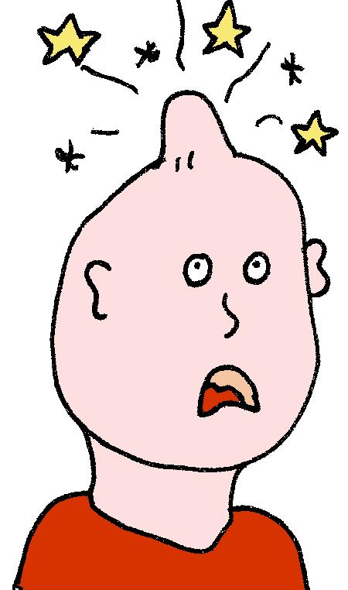
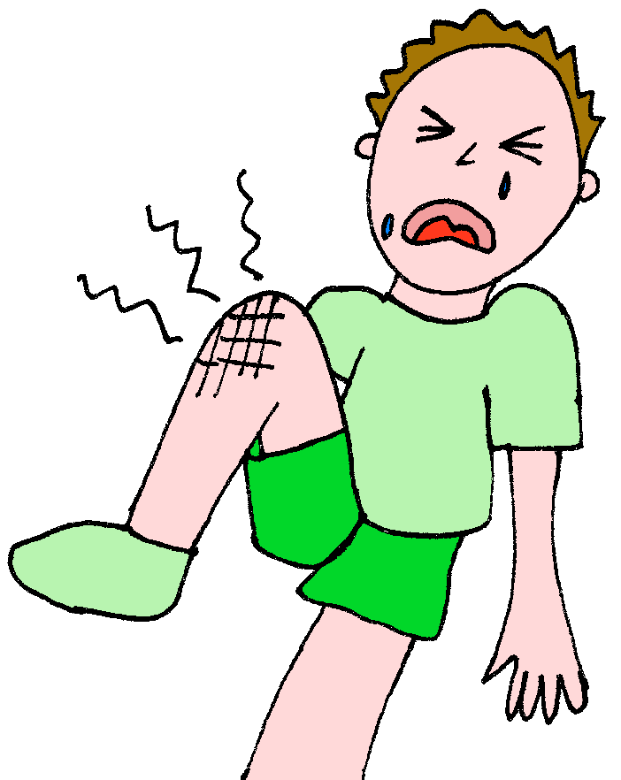
Vul de reeks aan.

Slide 3




Vul de reeks aan.

Slide 4


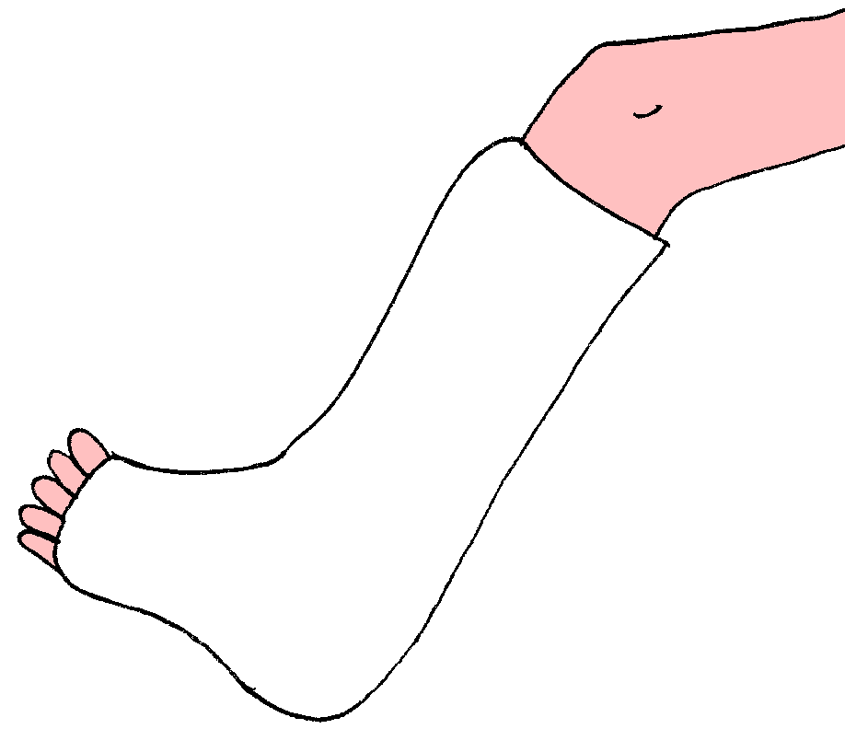


Vul de reeks aan.

Slide 5
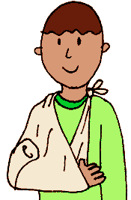
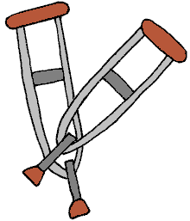
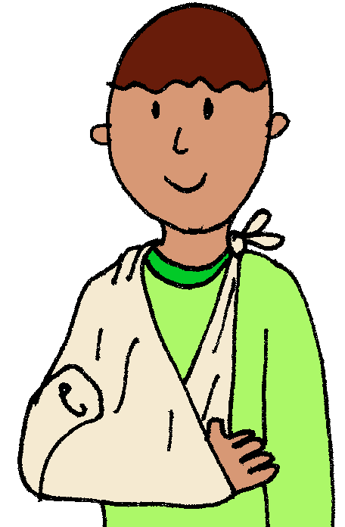

Vul de reeks aan.

Slide 6
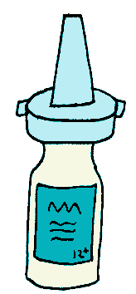
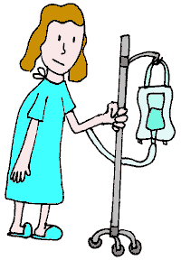



Vul de reeks aan.

Slide 7



Vul de reeks aan.

Slide 8

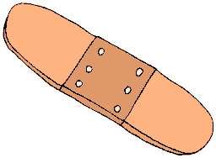
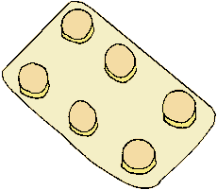

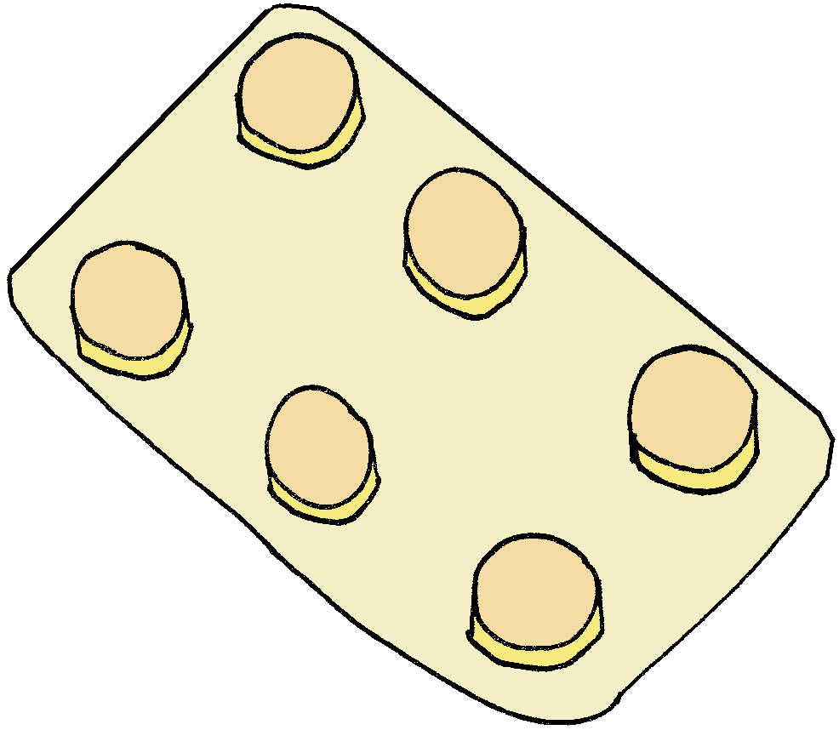
Vul de reeks aan.

Slide 9
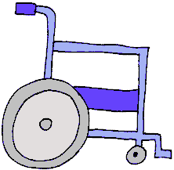
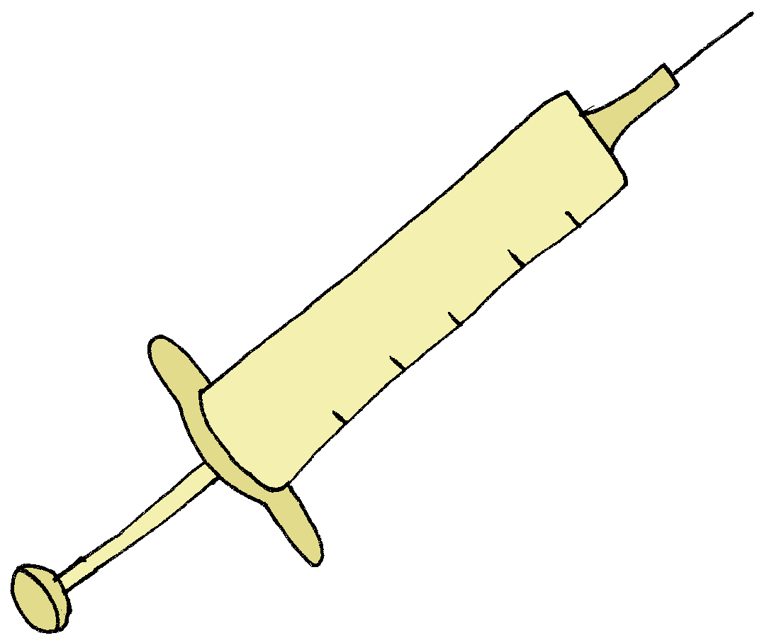
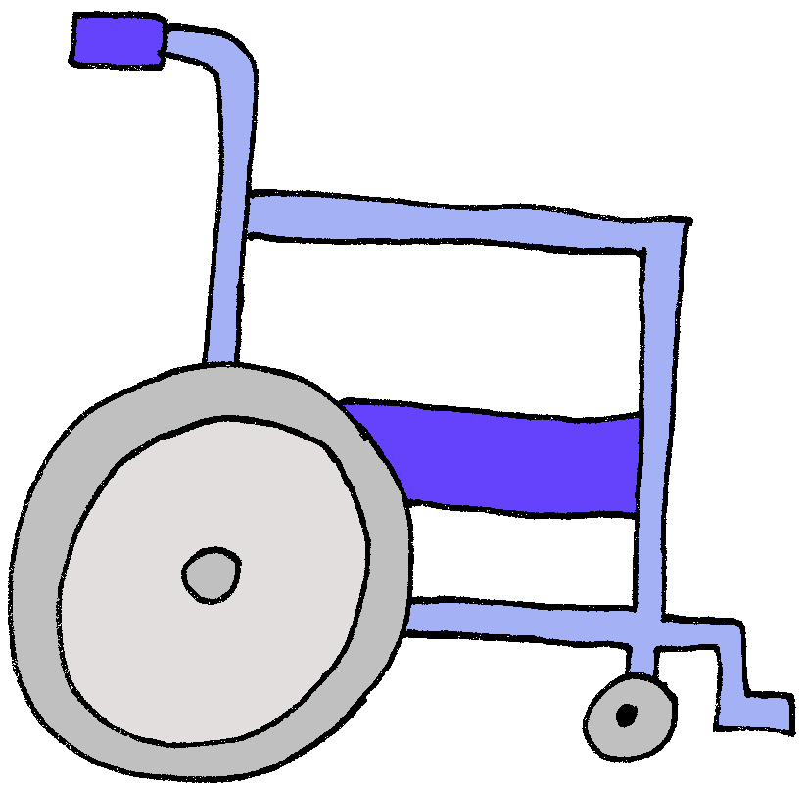
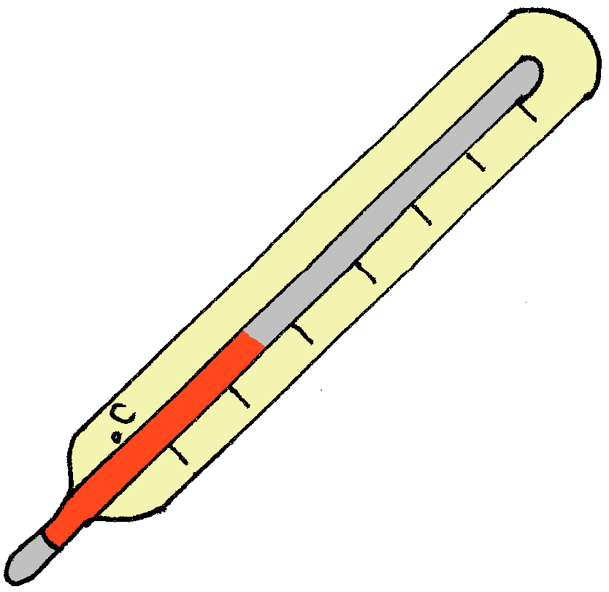
Vul de reeks aan.

Slide 10


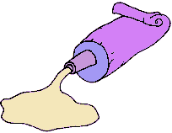

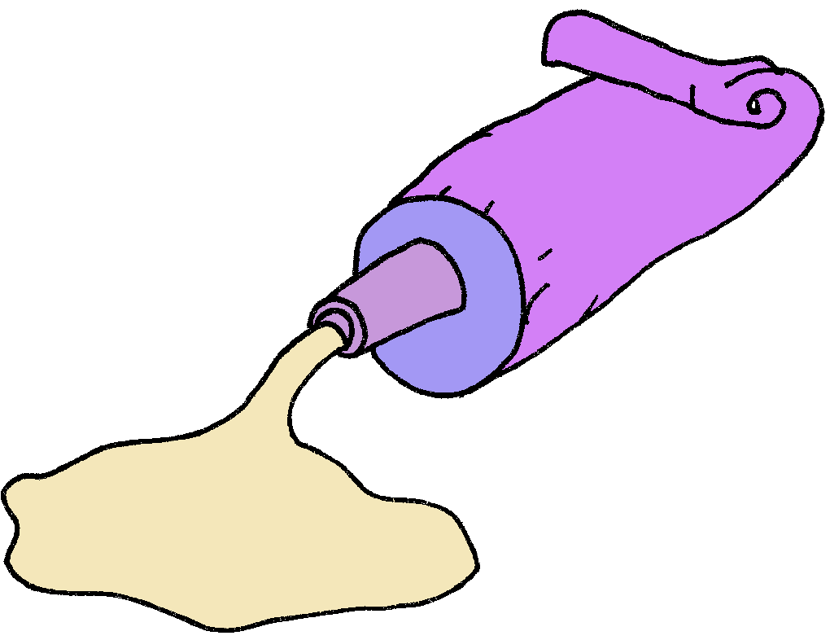
Vul de reeks aan.

Slide 11

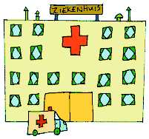



Vul de reeks aan.

Slide 12




Vul de reeks aan.

Slide 13


Vul de reeks aan.

Slide 14



Vul de reeks aan.

Slide 15



Vul de reeks aan.

Slide 16



Vul de reeks aan.

Slide 17



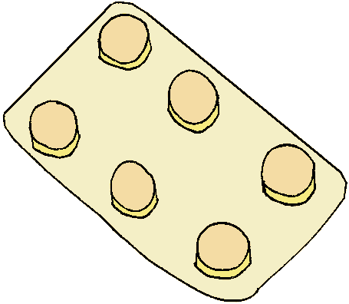

Goed gedaan!

